Slide 1
Chào mừng các con tham gia tiết học!

Slide 6
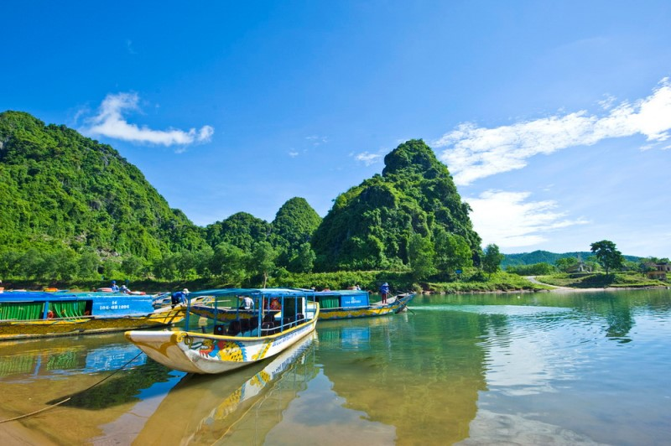
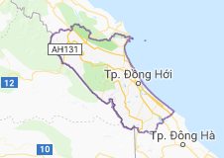
Quảng Bình là một tỉnh duyên hải thuộc vùng Bắc Trung Bộ Việt Nam. Quảng Bình nằm ở nơi hẹp nhất theo chiều Đông-Tây của dải đất hình chữ S của Việt Nam.

Slide 7
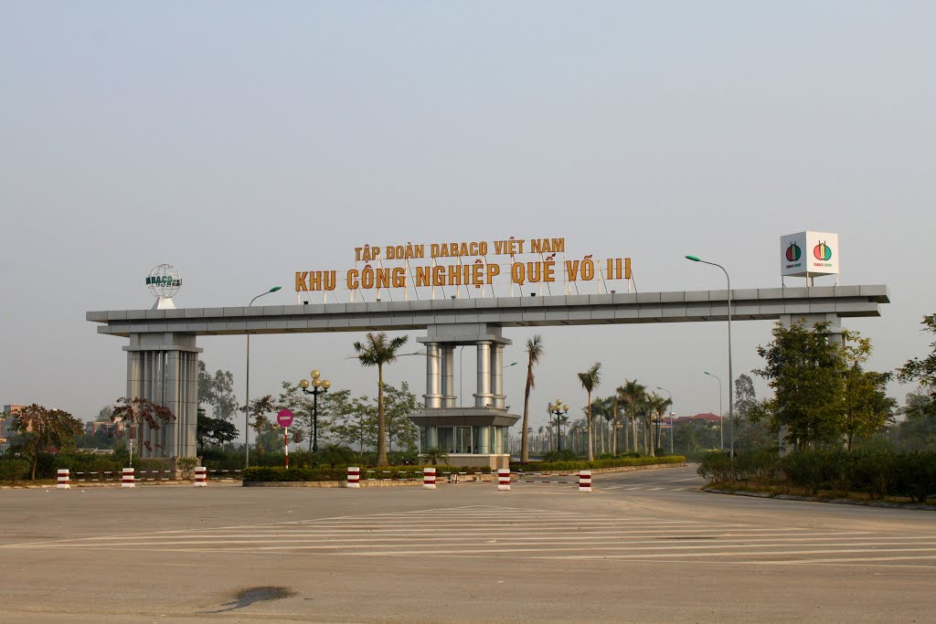
Quế Võ là một huyện được thành lập năm 1961, thuộc tỉnh Bắc Ninh. Huyện lỵ là thị trấn Phố Mới.

Slide 8
Xem vở mẫu

Slide 9
Nh¾c em

Slide 11
Chúc các con luôn
chăm ngoan!

